Slide 1

Instituto Federal de Educação Ciências e tecnologia baiano
Campus Bom Jesus da Lapa
Discentes: Adão, Patrésio,João,Vagner
Docente: Lais Farias
Curso: Tec. Informatica
Turno: Matutino
Modulo: III\2015
Disciplina: Administração de Sistemas Livres

Slide 2
Arqueologia do Software livre

Slide 3
Sistema Operacional
Archeos
Definição:
É um sistema Linux adaptada para o trabalho arqueológico. Inclui programas de reconstrução 3D com fotografias e gráficos programas.

Slide 4
características
O ArcheOS E baseado NUMA Distribuição GNU / Linux Debian. Uma das SUAS Características principais E a CAPACIDADE de Poder Ser Utilizado na mosca , bastando inserir um Distribuição nenhuma Leitor de DVD, Antes de Iniciar o Computador.

Slide 5
Pontos fortes
Fácil acesso.
Seguro.
Não necessita de instalação na maquina.
Roda em um gravador de DVD por meio de uma imagem ISO gravado na mídia de DVD
Sistema leve, além de ter instalado nele diversos aplicativos essenciais.

Slide 6
Pontos fracos
idioma
Distribuição de origem

Slide 7
Curiosidades
Quem usa ArcheOS?
Aqui está um mapa de alguns projetos arqueológicos em que ArcheOS é usado
Lenda
Vermelho : escavações
Azul : didática
Verdes : conferências

Slide 8
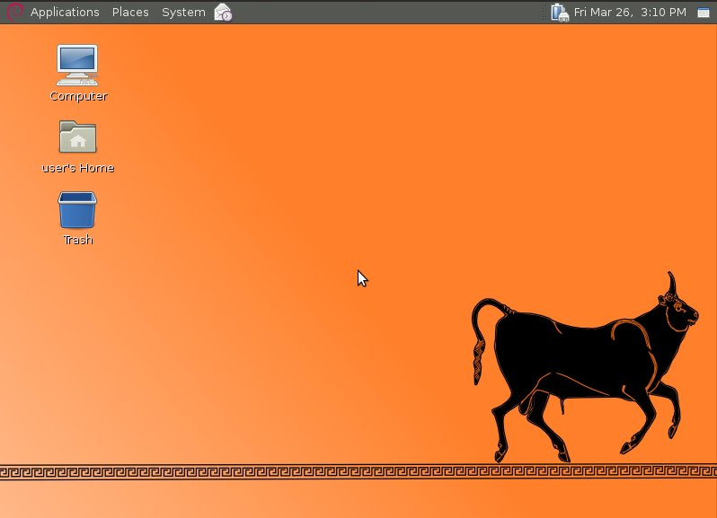
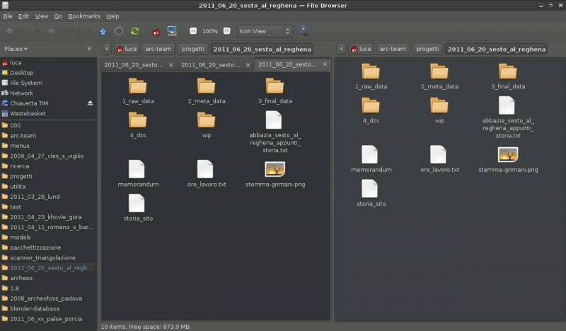
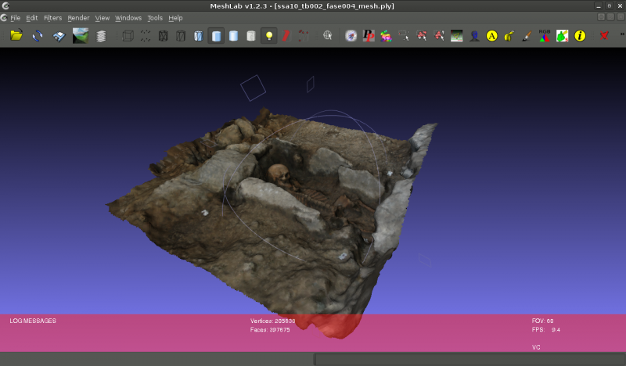
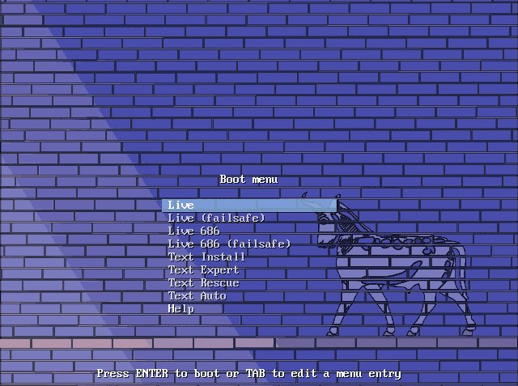
Imagens de distribuição

